Slide 2
আজকের ক্লাসে সবাইকে স্বাগতম

Slide 3
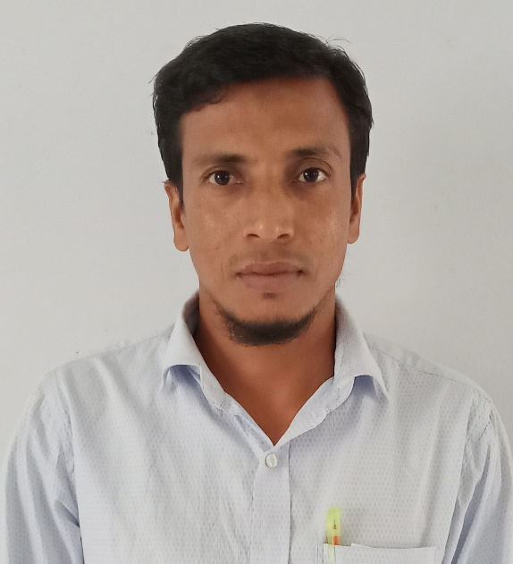
পরিচিতি
মোঃ তোফাজ্জল হোসেন তুহিন
সহকারী শিক্ষক
সিংরাইশ রাহমানিয়া বালিকা আলিম মাদরাসা
চৌদ্দগ্রাম , কুমিল্লা
01738029976
tuhinahmmad83@gmail.com
সপ্তম শ্রেণী
বাংলা প্রথম পত্র

Slide 4
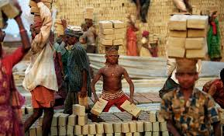
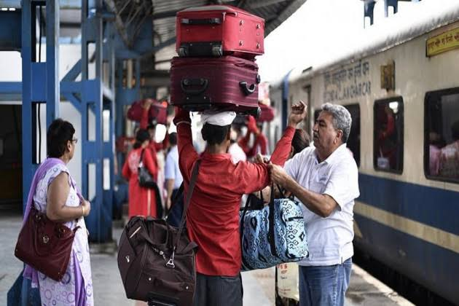
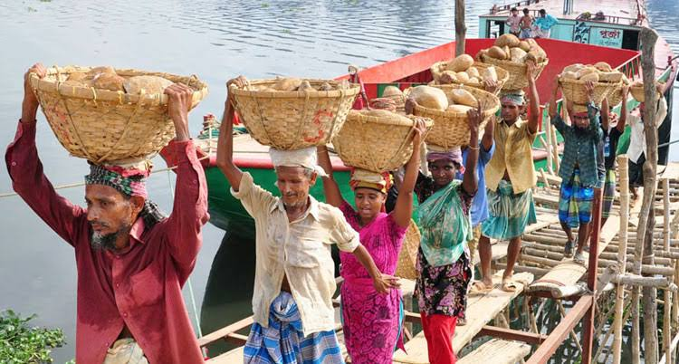
এখন আমরা কিছু চিত্র দেখব

Slide 5
আজকের পাঠ
কুলি মজুর
কাজী নজরুল ইসলাম

Slide 6
আজকের পাঠ শেষে আমরা
১। কবি পরিচিতি বলতে পারব
২। কবিতাটি শুদ্ধ রুপে পাঠ করতে পারব
৩। নতুন নতুন শব্দের অর্থ সহ বাক্য গঠন করতে পারব
৪। বিভিন্ন প্রশ্নের উত্তর দিতে পারব

Slide 7
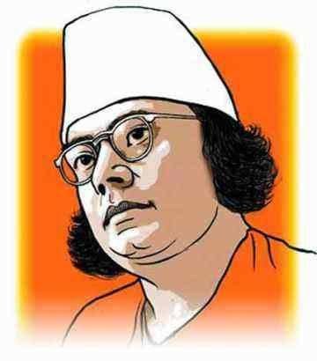
কবি পরিচিতি
কাজী নজরুল ইসলাম
জন্ম
১৮৯৯খি,২৯ আগস্ট
মৃত্য
১৯৭৬খিঃ২৯শে আগস্ট ঢাকায়
বর্ধ্মান জেলার আসানসোল মহকুমার চুরুলিয়া গ্রামে
বিদ্রোহী
অন্যায়,শোষন,ও নির্যাতনের বিরুদ্ধে লিখছেন
কাব্য গ্রন্থ
ঝিঙেফুল,সঞ্চয়ন,পিলে পটকা ইঃ
নাটক
পুতুলের বিয়ে

Slide 8
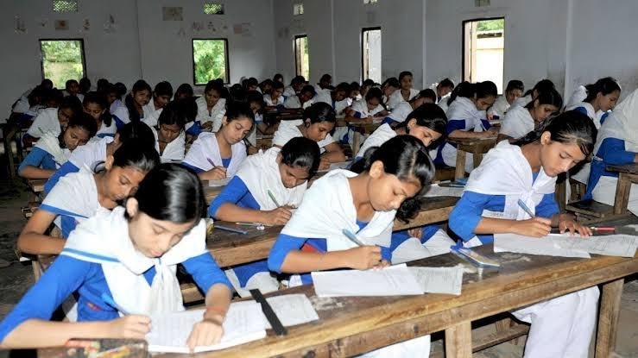
একক কাজ
কাজী নজরুল ইসলামের জন্ম কোন জেলায় ?
তাকে বিদ্রোহী কবি বলা হয় কেন?

Slide 9
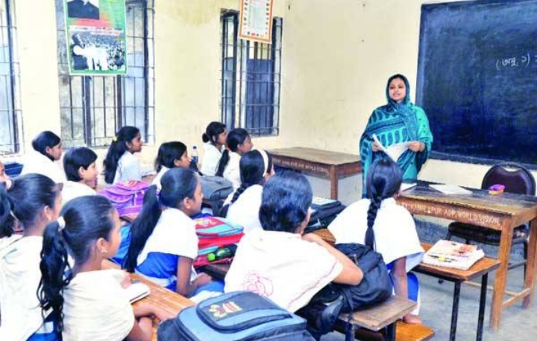
আদর্শ পাঠ

Slide 10
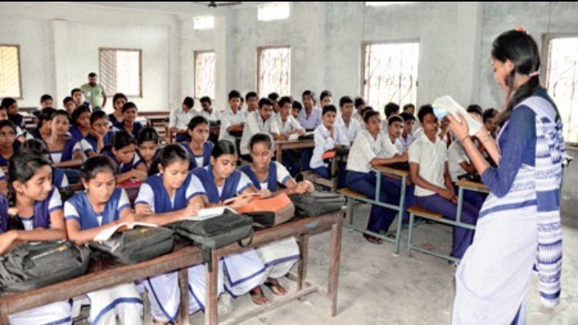
সরব পাঠ

Slide 11
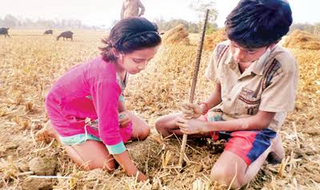
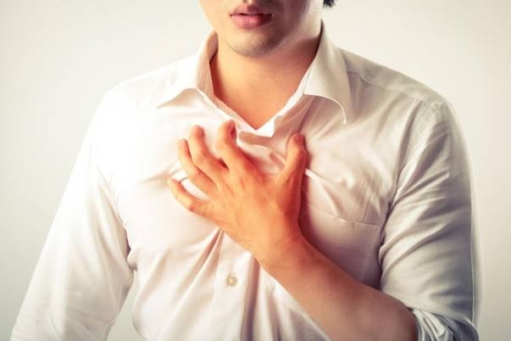
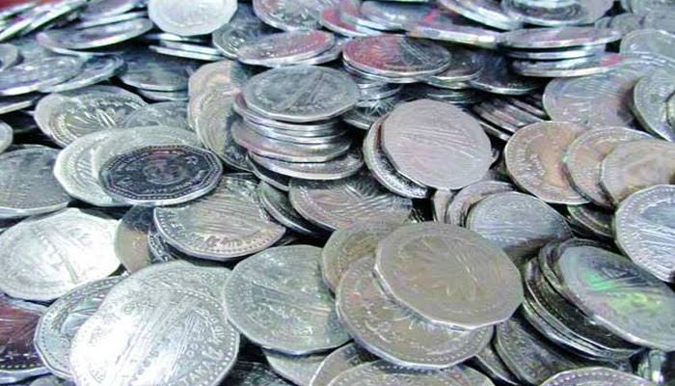
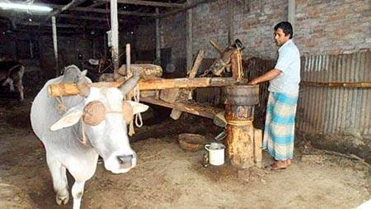
শব্দার্থ
শাবল
লোহার তৈরি মাটি খোঁড়ার হাতিয়ার
বক্ষে
বুকে
পাই
মুদ্রার একক বিশেষ
ঠুলি
চোখের ওপর ঢাকনি

Slide 12
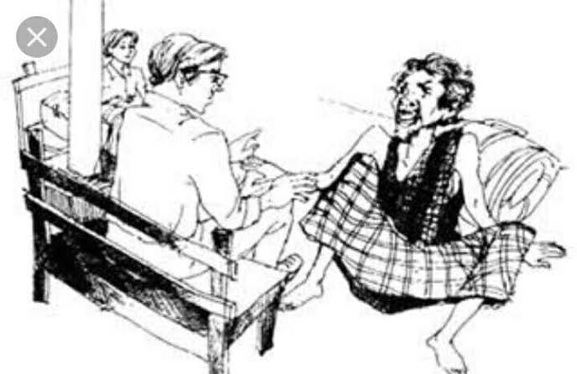
কুলি-মজুর
কাজী নজরুল ইসলাম
দেখিনু সে দিন রেলে,
কুলি বলে এক বাবু সাব তারে ঠেলে দিলে নিচে ফেলে!
চোখ ফেটে এল জল,
এমনি করে কি জগৎ্‌ জুড়িয়া মার খাবে দুর্বল?

Slide 13
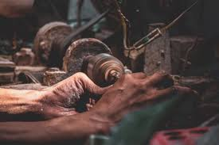
যে দধীচিদের হাড় দিয়ে ঐ বাষ্প-শকট চলে,
বাবু সাব এসে চড়িল তাহাতে,কুলি পড়িল তলে।
বেতন দিয়াছ? - চুপ রও যত মিথ্যাবাদীর দল!
কত পাই দিয়ে কুলিদের তুই কত ক্রোর পেলি বল!

Slide 14
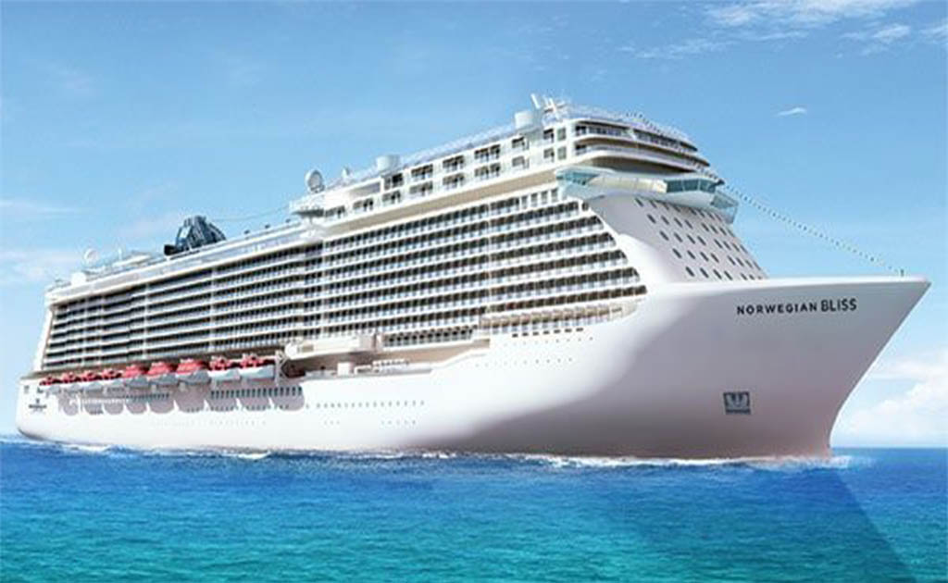
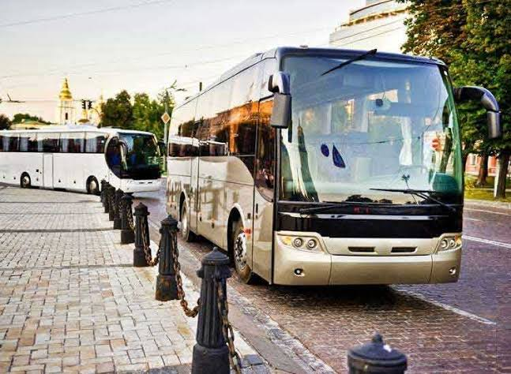
রাজপথে তব চলিছে মোটর,সাগরে জাহাজ চলে,
রেলপথে চলে বাষ্প-শটক,দেশ ছেয়ে গেল কলে,
বল তো এসব কাহাদের দান! তোমার অট্রালিকা
কার খুনে রাঙা?- ঠুলি খুলে দেখ,প্রতি ইটে আছে লিখা।

Slide 15
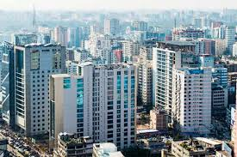
তুমি জান নাকো,কিন্ত পথের প্রতি ধূলিকণা জানে
ঐ পথ,ঐ জাহাজ,শকট,অট্রালিকার মানে!

Slide 16
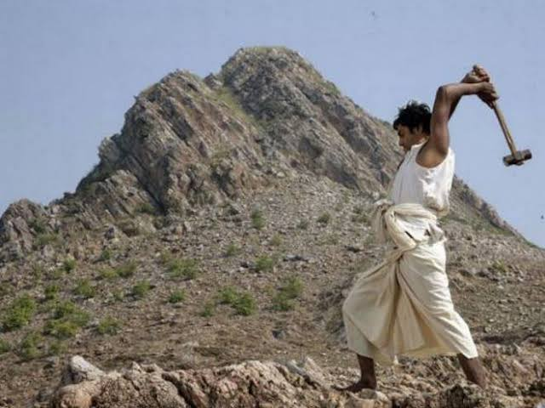
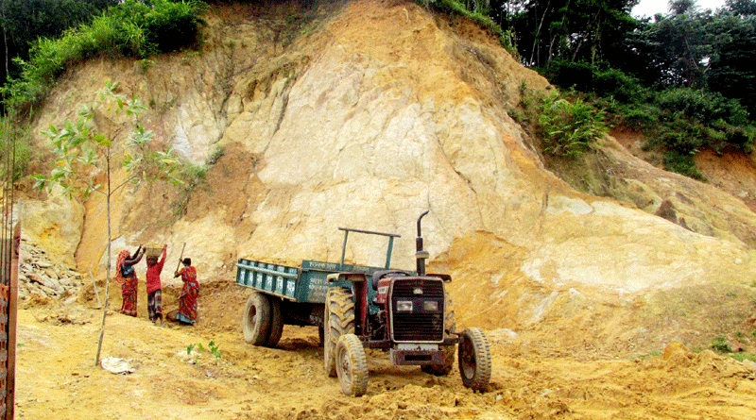
আসিতেছে শুভদিন,
দিনে দিনে বহু বাড়িয়াছে দেনা,শুধিতে হইবে ঋণ!
হাতুড়ি শাবল গাঁইতি চালায়ে ভাঙিল যারা পাহাড়,
পাহাড়-কাটা সে পথের দু-পাশে পড়িয়া যাদের হাড়,

Slide 17
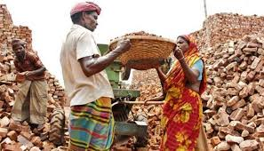
তোমারে সেবিতে হইল যাহারা মজুর,মুটে ও কুলি,
তোমারে বহিতে যারা পবিত্র অঙ্গে লাগাল ধূলি;
তারাই মানুষ,তারাই দেবতা,গাহি তাহাদেরি গান,
তাদেরি ব্যথিত বক্ষে পা ফেলে আসে নব উত্থান !

Slide 18
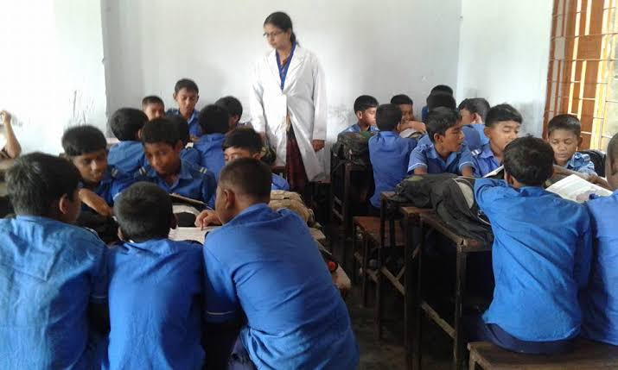
দলীয় কাজ
তোমার বাড়ির কাজের মেয়েটির সাথে তোমার আচরণ কেমন হওয়া উচিত বলে মনে কর – দলিয় ভাবে আলোচনা করে ৫টি বাক্যে লেখ ।

Slide 19
মূল্যায়ন
১। মানব সভ্যতা গড়ে তুলেছে কারা ?
ক) ব্যবসায়ীরা খ) শ্রমজীবীরা গ) আইনজীবীরা ঘ) কৃষিজীবীরা
২। বাবু সাব কাকে নিচে ফেলে দিল ?
ক) গরিব লোকটিকে খ) বৃদ্ধ লোকটিকে গ) ভিখারিকে ঘ) কুলিকে
৩। কাজী নজরুল ইসলাম মৃত্যূবরণ করেন ---
ক) ১৯৭৬ সালে খ) ১৯৭৭ সালে গ) ১৯৭৮ সালে ঘ) ১৯৭৫সালে
৪। রাজপথ দিয়ে কী চলে ?
ক) ঠেলা গাড়ি খ) বিমান গ) মোটর ঘ) জাহাজ
৫। আসিতেছে কী ?
ক) শুভ দিন খ) শুভ ক্ষন গ) শুভ বছর ঘ) শুভ মাস
৬। কাজী নজরুল ইসলাম কাকে চুপ থাকতে বলেছেন ?
ক) ছাত্রছাত্রীদের খ) শিশুদের গ) মিথ্যাবাদিদের ঘ) সত্যবাদিদের

Slide 20
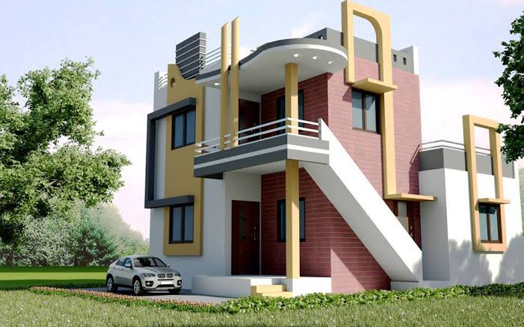
বাড়ির কাজ
কবি শ্রমজীবি মানুষের গান গেয়েছেন কেন ব্যাখ্যা কর ?

Slide 21
সবাইকে ধন্যবাদ

